Slide 1
MockProject, Service Driectory
Lớp Intern004 - C#
Notes:
Chỉ ra nhưng gì thực hiên, công nghệ áp dụng.
Demo một số tác vụ tiêu biểu
Những khúc mắc còn lại
Vốn tiếng Anh có hạn nên dùng cả tiếng Việt

Slide 2
Database
Sử dụng SQl Manager 2008
Bám sát requirement, có thêm các liên kết cho phù hợp
Notes:
Phân tích, đối chiếu Requirement, dựng database

Slide 3
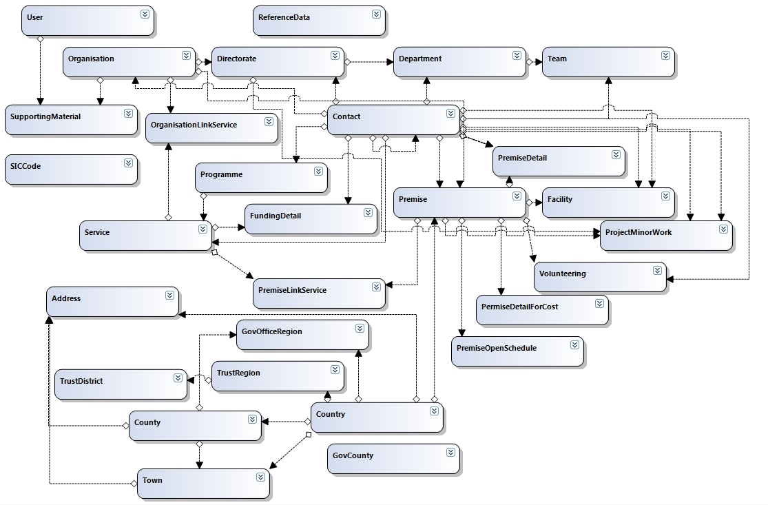

Slide 4
Service Directory
Sử dụng template mvc 3, với razor view engine
Sử dụng model engine Linq
IIS site sử dụng giao thức https
Có phân quyền normal user và super user tùy theo controller
Thiết kế site dùng jquery ui, tablesoter, jquery validate v.v...
Phân trang và một số thao tác remote servcer sử dụng thư viện ajax jquery.
Thực hiện gần như đầy đủ yêu cầu của requirement
Có thực hiện test

Slide 5
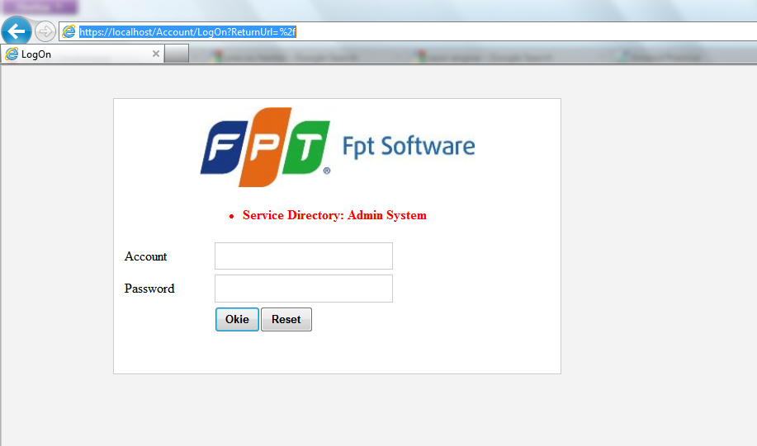
UI – Login page

Slide 6
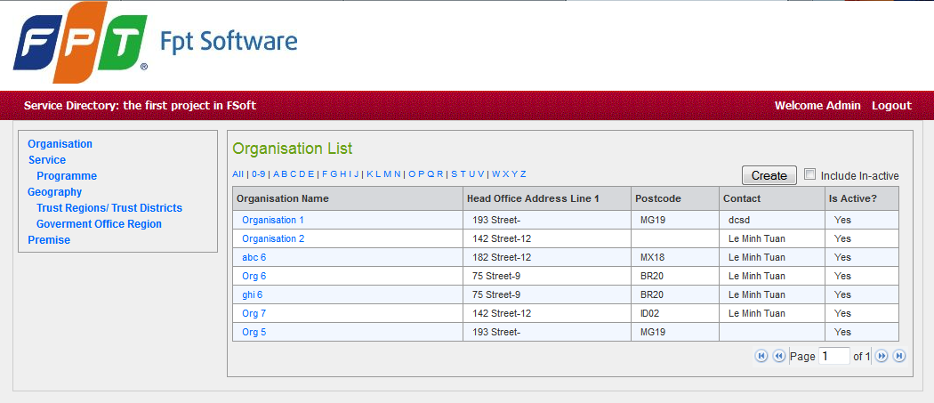
UI – List pages

Slide 7
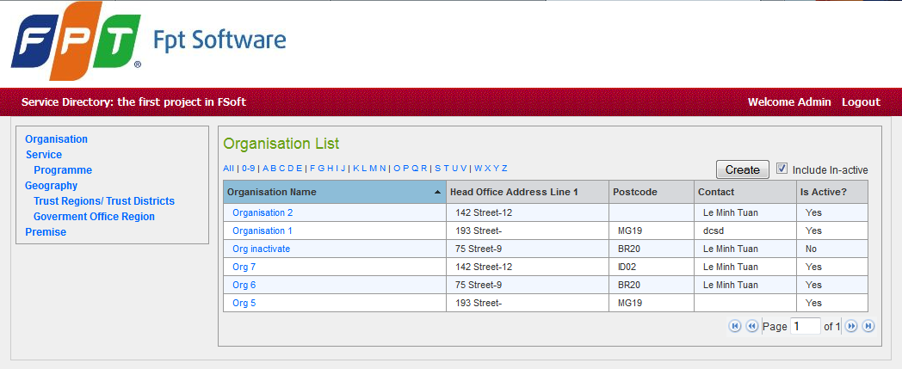
UI – Sort, filter, include in-active

Slide 8
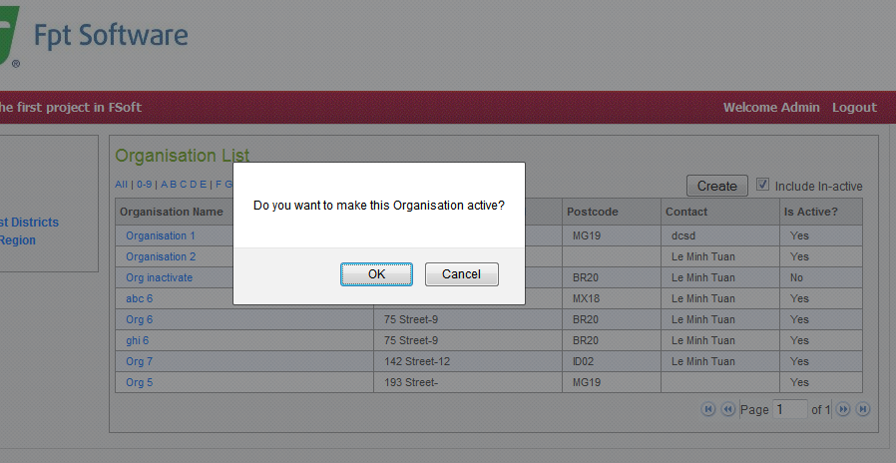
UI – Mark Activate

Slide 9
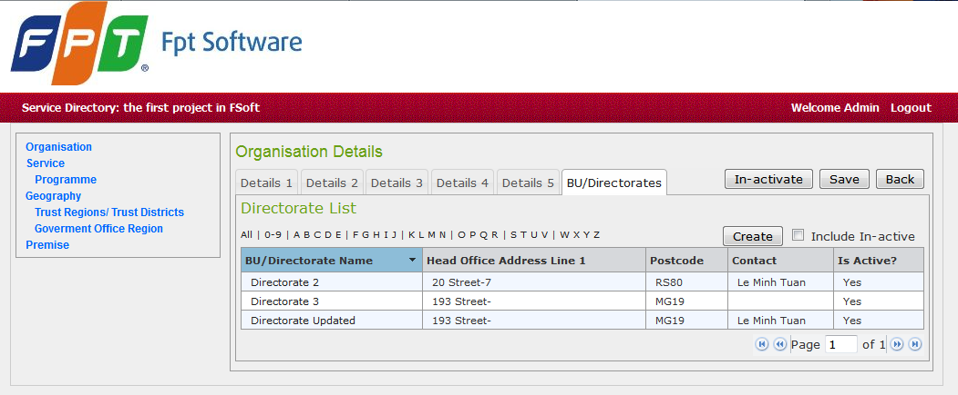
UI – Paging ajax

Slide 10
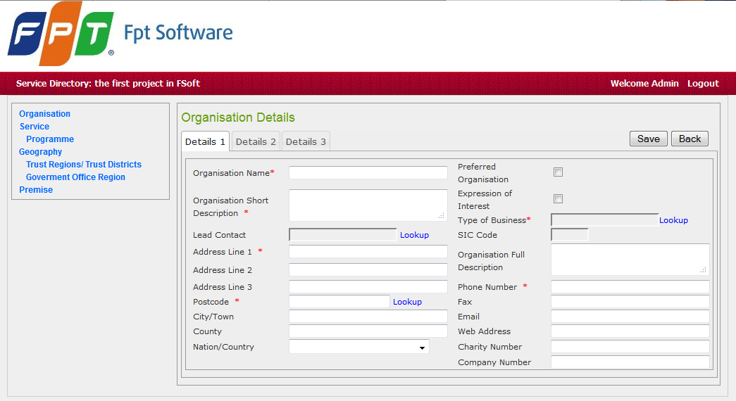
UI – Add page

Slide 11
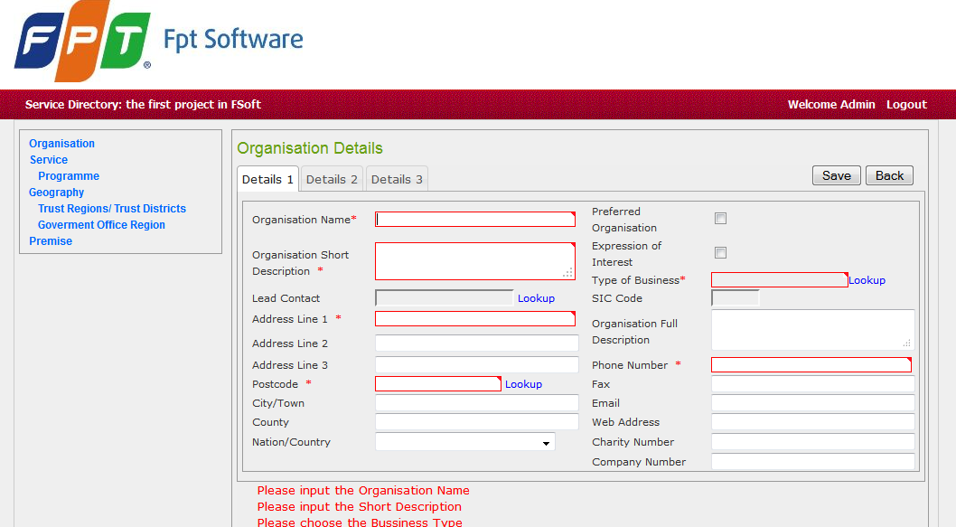
UI – Valid form

Slide 12
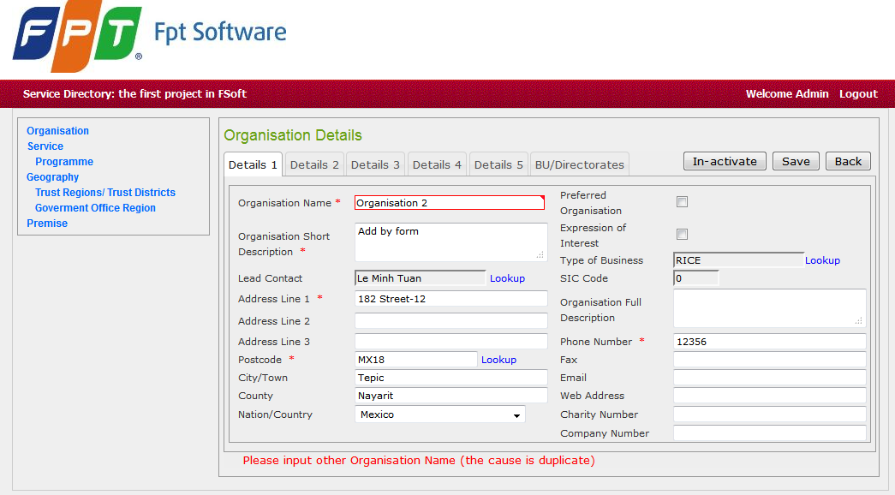
UI – Remote check

Slide 13
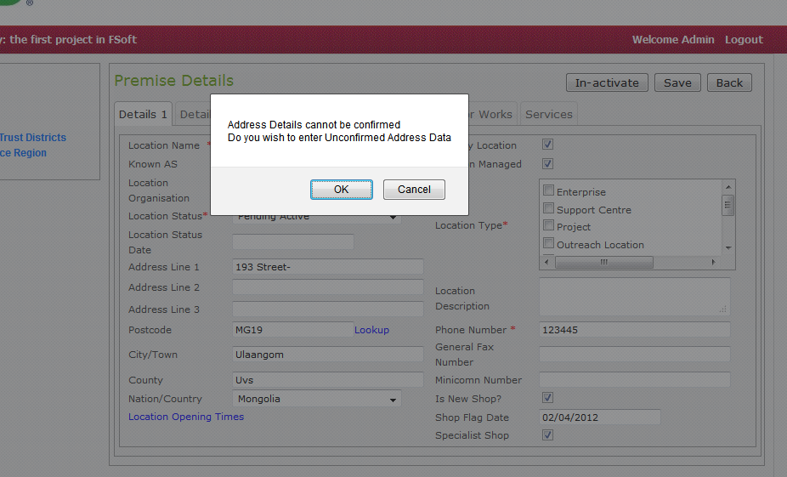
UI – Remote check

Slide 14
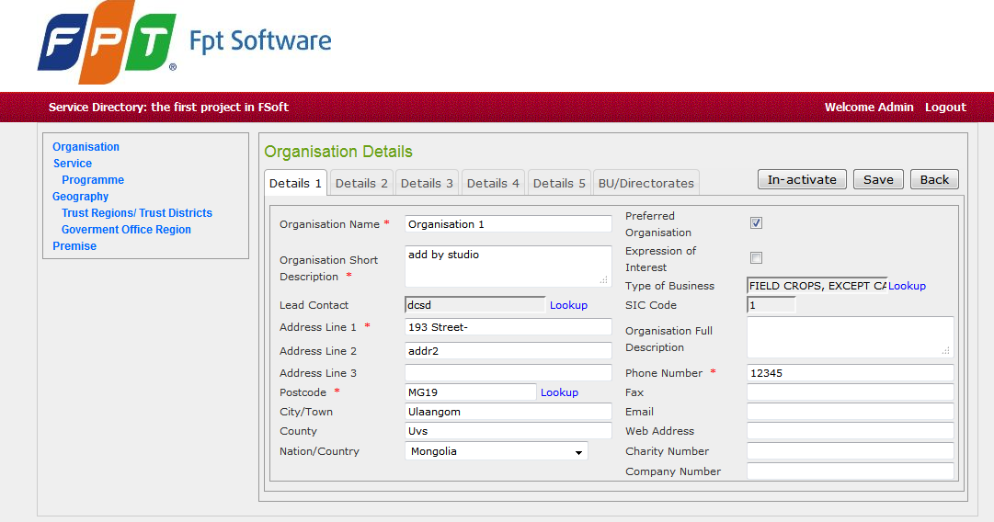
UI – Amend pages

Slide 15
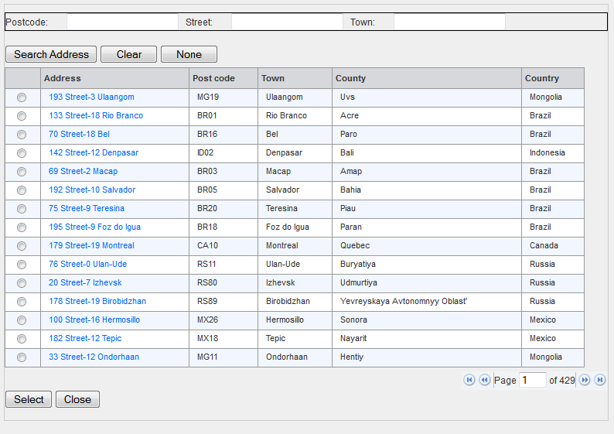
UI - Popup

Slide 16
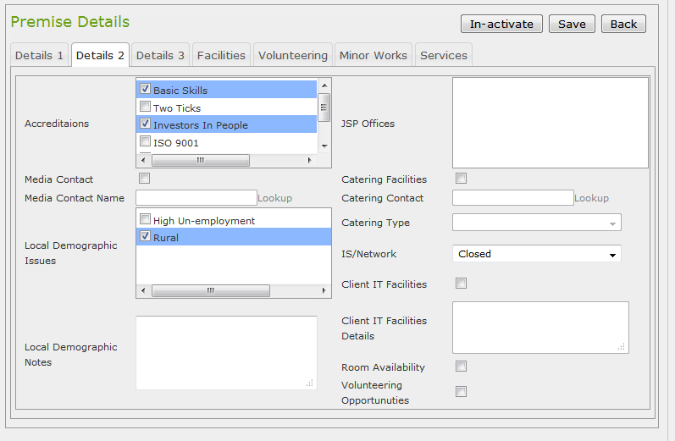
Refrence Data

Slide 17
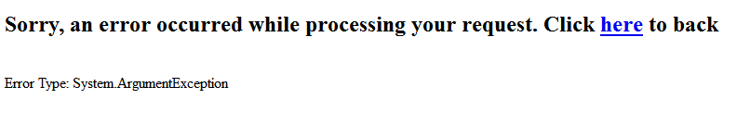

UI – Error hander

Slide 18
Undone
Không có Log System riêng, dùng tạm của IIS.
Organisation: Detail 4. Không hiểu rõ mặc dù đọc rất kỹ requirement.
Chưa validate chặt ở một số input như phone, time (09:15)
Chưa có thông báo khi truy cập controller chưa được phân quyền.
Chưa đóng gói packet.

